Slide 1
TITLE HERE

Slide 2
PLACE HOLDER TEXT
Hicipsusam aut es ut auta doloriatur min et volupta tiatur aut delit quam seque es as recusdanimus idigend andestrum faceria pro tem re parchiciis escil iuntiis ea con nostiunti blab im que por maio. Nam volor maiorro qui berro bere repedit et pa sim rere sum raecte molupta tatur?

Slide 3
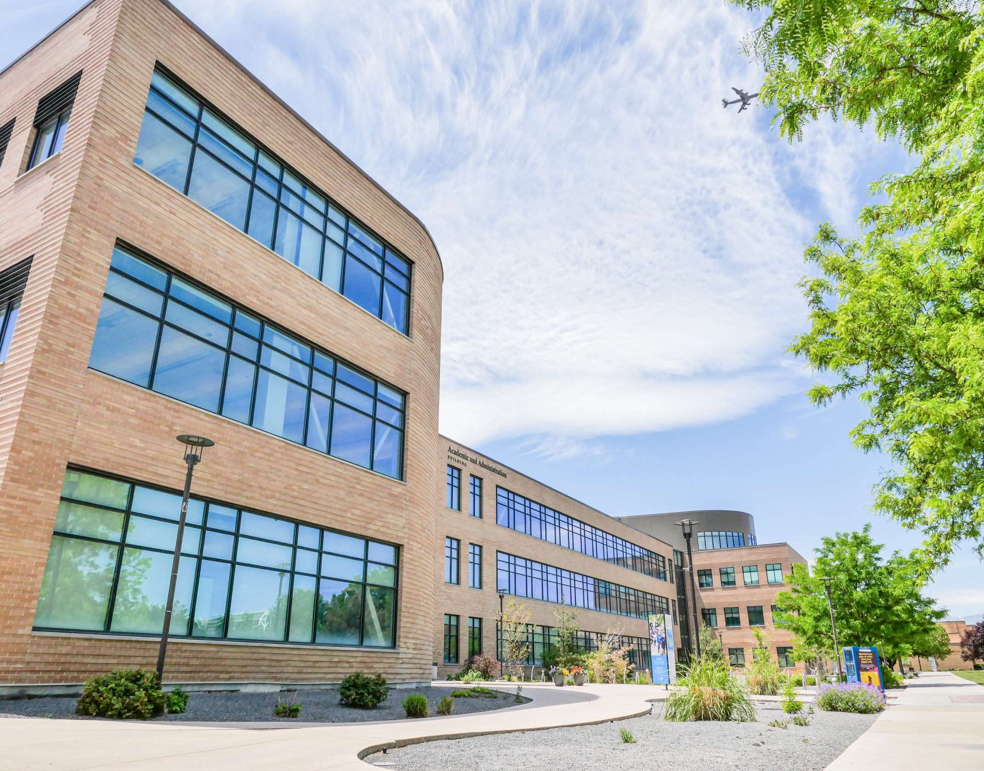
PLACE HOLDER TEXT
Hicipsusam aut es ut auta doloriatur min et volupta tiatur aut delit quam seque es as recusdanimus idigend andestrum faceria pro tem re parchiciis escil iuntiis ea con nostiunti blab im que por maio. Nam volor maiorro qui berro bere repedit et pa sim rere sum raecte molupta tatur?

Slide 4

TIMELINE | PLACE HOLDER TITLE

